Slide 1
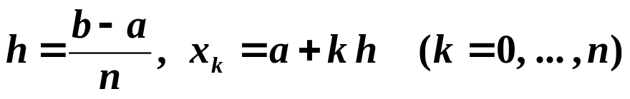

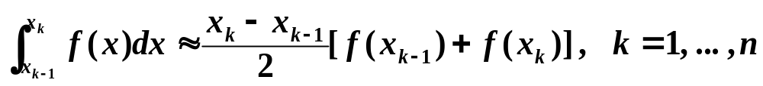
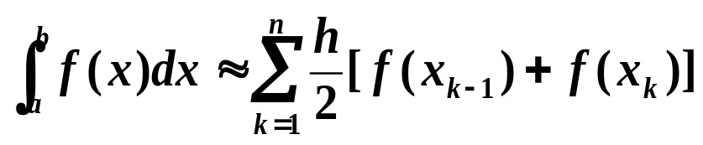
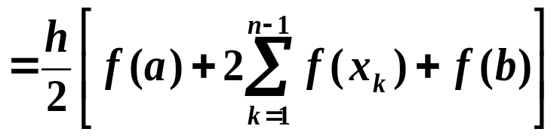
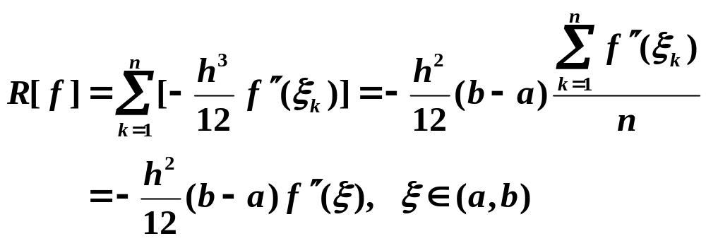
§3 复化求积 /* Composite Quadrature */
高次插值有Runge 现象，故采用分段低次插值
⇒ 分段低次合成的 Newton-Cotes 复化求积公式。
➢ 复化梯形公式：
在每个 上用梯形公式：
Oh come on,
you don’t seriously consider
h=(b−a)/2 acceptable,
do you?
Don’t you forget
the oscillatory nature of high-
degree polynomials!
Haven’t we had enough formulae? What’s up now?
Why can’t you simply
refine the partition if you have to
be so picky?
Uh-oh
= T_{n}
/*中值定理*/

Slide 2
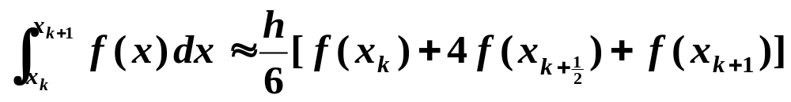

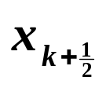

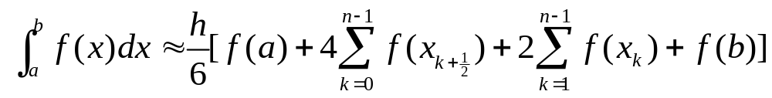
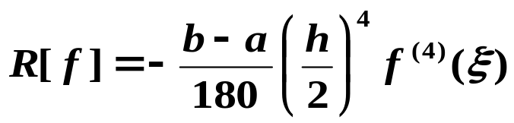

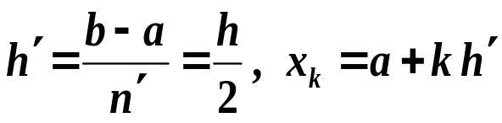
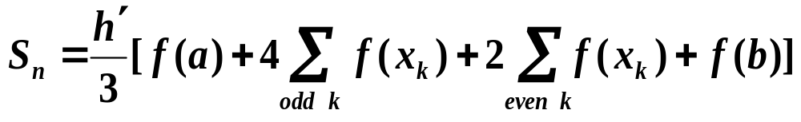
§3 Composite Quadrature
➢ 复化 Simpson 公式：
4
4
4
4
4
= S_{n}
注：为方便编程，可采用另一记法：令 n’ = 2n 为偶数， 这时 ，有

Slide 3
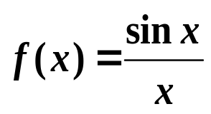
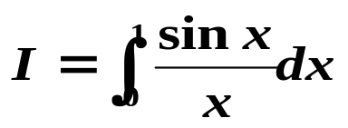














§3 Composite Quadrature
例 对于函数 ，利用下表计算积分
解 将积分区间[0，1]划分为8等份， 应用复化梯形法求得
0.9973978
将区间[0，1]划分为4等份，应用复化辛普森法求得
0.9896158
0.9767267
  两种算法计算量基本相同，但精度却差别很大，同准确值 比较复化梯形法的结果只有两位有效数字，而复化辛普森法的结果有六位有效数字。
0.9588510
0.9361556
0.9088516
0.8771925
0.8414709

Slide 4
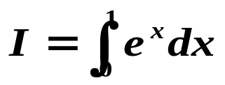
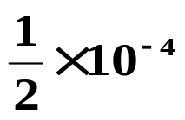
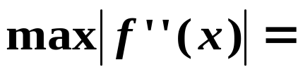
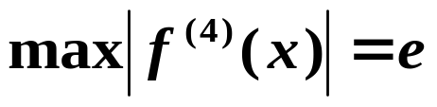
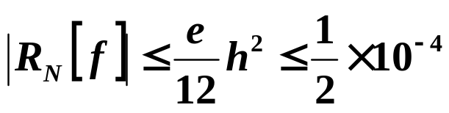




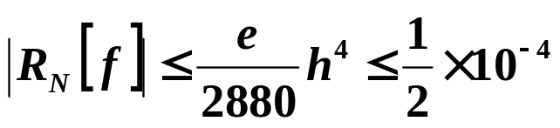
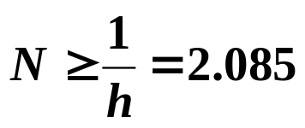



§3 Composite Quadrature
  例 分别用复化梯形公式与复化辛普森公式计算积分
  的近似值，要求其截断误差小于等于 ，问各需取多少个节点?
  解：
  在区间[0，1]上，
  用复化梯形公式求积时，有
  由此得： ，取 ，则 需取 个节点。
  用复化辛普森公式，有
则
由此可知 ，取 ，则只需
取 个节点。

Slide 5

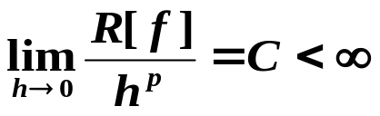
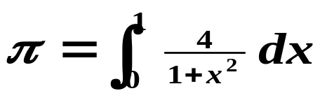
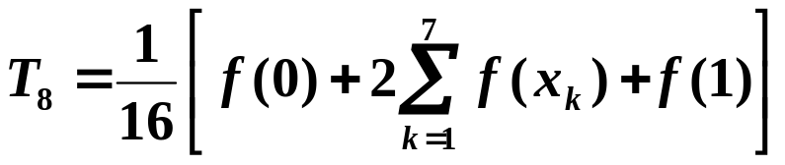
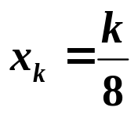
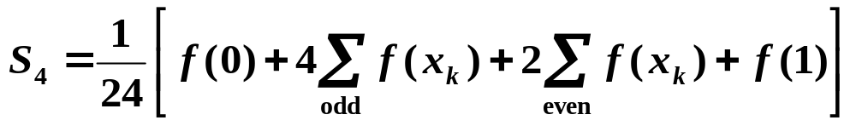
§3 Composite Quadrature
➢ 收敛速度与误差估计：
定义
若一个积分公式的误差满足 且C ≠ 0，则称该公式是 p 阶收敛的。
~
~
~
例：计算
运算量基本相同
解：
其中
= 3.138988494
其中
= 3.141592502

Slide 6


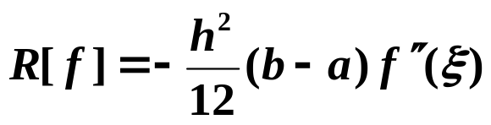
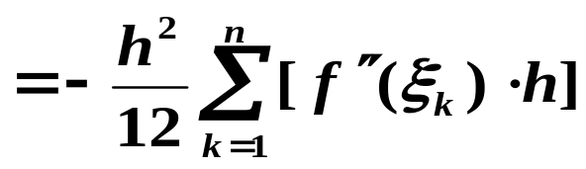
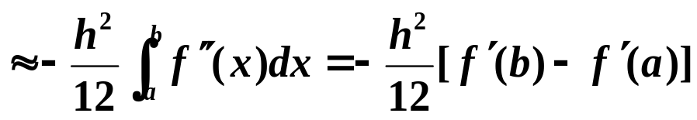
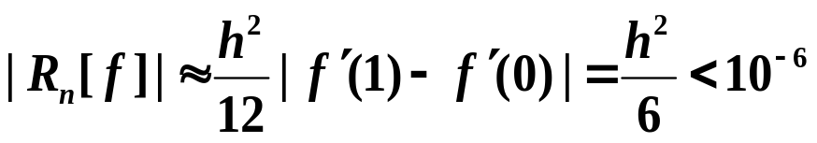


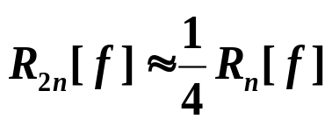
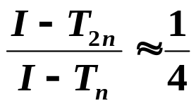
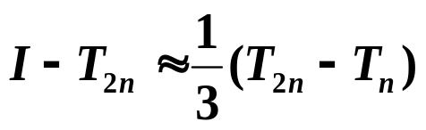
§3 Composite Quadrature
Q: 给定精度 ε，如何取 n ?
例如：要求 ，如何判断 n = ？
?
上例中若要求 ，则
即：取 n = 409
通常采取将区间不断对分的方法，即取 n = 2^{k}
可用来判断计算
是否停止。
上例中2^{k} ≥ 409 ⇒ k = 9 时，T₅₁₂ = 3.14159202
S₄ = 3.141592502
注意到区间再次对分时

Slide 7



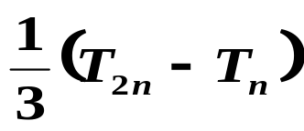
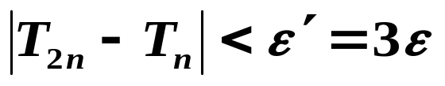



§3 Composite Quadrature
  将区间逐次分半进行计算（每分一次就进行一次计算），可以用 与 来估计误差，利用前后两次计算结果来判断误差的大小的方法，我们通常称作误差的事后估计法。
  具体方法如下：用 作为 的近似值，则截断误差为 。那么由 与 来估计误差，
  若：
  （ 为计算结果的允许误差），则停止计算，并取 作为积分的近似值；
否则将区间再次分半后算出 ，并检验不
等式
是否满足……
类似推导，还可得下列结论：

Slide 8

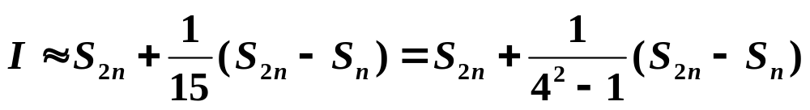

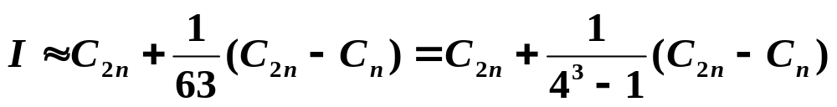
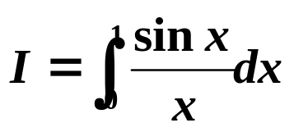
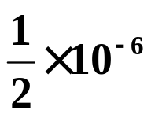




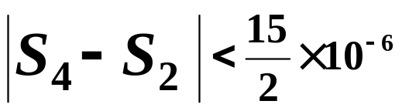
§3 Composite Quadrature
  对于辛普森公式，若 在[a，b]上连续且变化不大，有
对于柯特斯公式，若 在[a，b]上连续且变化不大，有
  例 若要求用辛普森方法计算积分 的近似值，
  使误差不超过 。（I=0.9460831）
解 可先算出 ，然后将区间分半（即二等
分），并计算 ，显然 不合要求，故再次将
区间分半（即四等分），并计算 ，因为
  故 是满足精度要求的近似解。

Slide 9


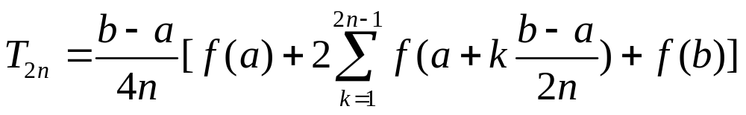
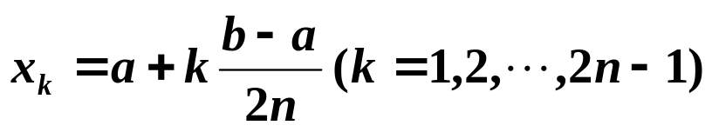
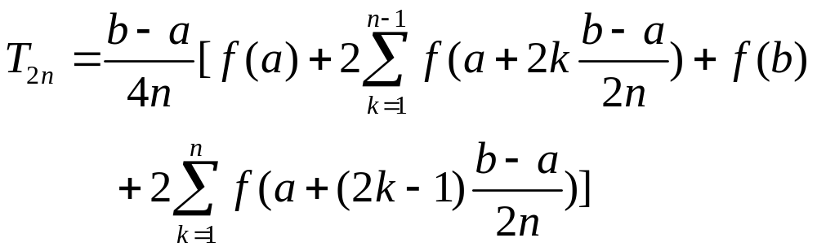
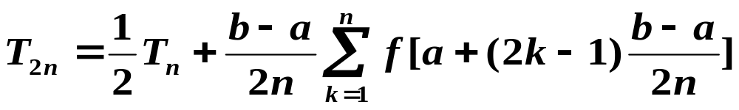
§4龙贝格（Romberg）算法
➢
梯形法的递推化
将积分区间[a,b] n等分，则一共有n+1个分点，按梯形公式计算的近似值 。将求积区间再二分一次，则分点增至2n+1个，其中老分点n+1个，
公式表明，只要算出新增加的 个点上的函数值，就可以求出 与直接用梯形公式求 相比较，计算工作量几乎节省了一半。
为避免计算中的重复， 的式子改造如下：
注意到分点
当 k 取偶数
时是“老分点”
当 k 取奇数时是
新增加的分点

Slide 10


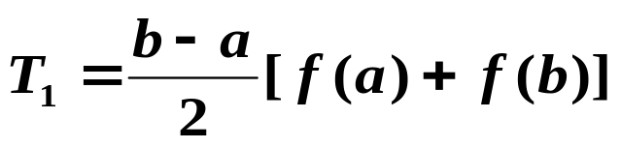

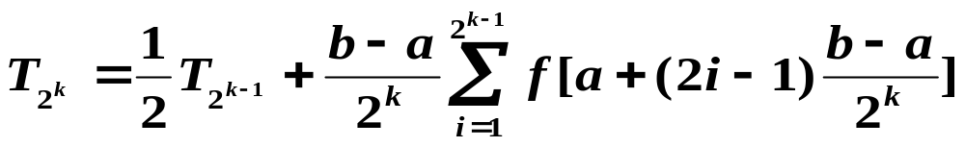



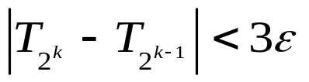



§4 Romberg Integration
为了便于编制程序，通常将积分区间 的等分数依次取 ，并将递推式改写成
利用公式在电子计算机上求积分的计算步骤如下：
（1）计算初值
（2）
（3）计算新的梯形值
（4）精度控制：若 ，则停止计算，并输出 作为积分的近似值；否则k k+1，并转第（3）步继续计算（其中 根据问题的精度要求确定）。

Slide 11

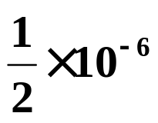

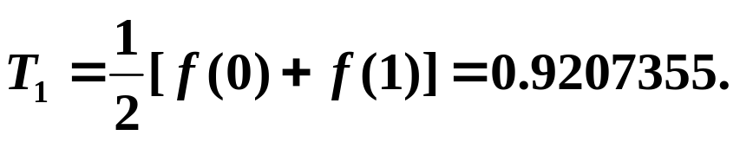
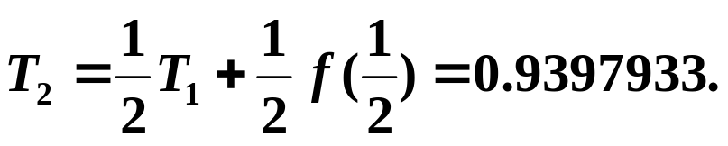
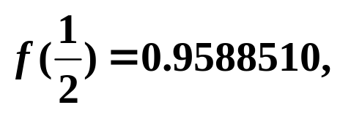







§4 Romberg Integration
例 利用梯形公式计算积分 ，使误差不过 。
解： 定义 由梯形公式得
利用递推式有
  进一步二分求积区间，新分点的函数值为
  则有
  继续二分下去， 有：
…
…
因
故取

Slide 12







§4 Romberg Integration
➢
Romberg算法
梯形法计算简单但收敛慢，如何提高收敛速度是本节
讨论的中心问题。
已知对于ε = 0.5×10⁻⁶ 须将区间对分7 次，得到
T₁₂₈ = 0.9460827
计算了129个点上的值
考察
由 来计算 I 效果是否好些？
计算了9个点上的值
Romberg 序列
= 0.9460833
= S₄
一般有：

Slide 13




§4 Romberg Integration
➢ 理查德森外推法 /* Richardson’s extrapolation */
α_{i} 与 h 无关
利用低阶公式产生高精度的结果。
设对于某一 h ≠ 0，有公式 T₀(h) 近似计算某一未知值 I。由Taylor展开得到： T₀(h) − I = α₁ h + α₂ h² + α₃ h³ + …
现将 h 对分，得：
−
=
α
(
)
+
α
(
)
2
+
α
(
)
3
+
T
(
h
)
I
h
h
h
...
0
2
1
2
2
2
3
2
Q：如何将公式精度由 O(h) 提高到 O(h²) ？
2
T
(
h
)
−
T
(
h
)
1
3
0
2
0
−
I
=
−
α
h
2
−
α
h
3
−
...
2
−
1
2
2
4
3
即：

Slide 14













§4 Romberg Integration
定理
  设 ,则有
  其中系数 与h 无关 。
  定理表明 是 阶，若用h/2代替h,有
  再做变换，得
这里 以及后面出现的 均为与h无关的系数，这样构造
的 与积分值 近似的阶为 。

Slide 15






§4 Romberg Integration
  这样构造的序列 ，就是Simpson序列 。又
  若令
  则又可进一步从余项展开式中消去 的项，而有
  这样构造出的 ，其实就是Cotes序列，它与积分值 的逼近阶为 。如此继续下去，每加速一次，误差的量级就提高2阶.

Slide 16









§4 Romberg Integration
  若记 ,则有
  经过 次加速后，余项便取下列形式：
  上述处理方法通常称为理查森（Richardson）外推加速算法。
设以 表示二分k次后求得的梯形值，且以 表示序列
的m次加速值，则由上面递推公式可得到：
此公式也被称为龙贝格求积算法。

Slide 17








§4 Romberg Integration
  在计算机上实现所谓龙贝格算法，就是二分过程中逐步形成T数表的具体方法，其步骤如下：
（1）取k=0,h=b-a,求 令1 k
（k记区间[a,b]的二分数）。
  （2）求梯形值 ，按递推公式
计算 。
  （3）求加速值，按公式
逐个求出T数表的第k行其余各元素 (j=1,2,…,k）。
  （4）若 （预先给定的精度），则终止计算，并取 ；否则令k+1 k 转（2）继续计算。

Slide 18























§4 Romberg Integration
① T₁ =
(
0
)
T
< ε ?
➢ Romberg
算法：
0
② T₂ =
(
1
)
③ S₁ =
(
0
)
T
T
< ε ?
0
1
④ T₄ =
(
2
)
⑤ S₂ =
T
T
(
1
)
⑥ C₁ =
(
0
)
T
< ε ?
0
1
2
⑦ T₈ =
(
3
)
⑧ S₄ =
(
2
)
⑨ C₂ =
(
1
)
⑩ R₁ =
(
0
)
T
T
T
T
0
1
2
3
… … … … … …
  例 用龙贝格算法计算积分 。
  解 在[0，1]上仅一次连续可微，用龙贝格
  算法计算见下表，算到k=5的精度与辛普森求积精度相当。
  这里I 的精确值为0.4。
HW:
p.122
#8

Slide 19










§5 高斯型积分 /* Gaussian Quadrature */
例
解
（法一）利用n =1时的Newton-Cotes公式，有
  代数精度为1。
（法二）令公式对 准确成立，有
  它至少有3次代数精确度，而以两个端点为节点的梯形
  公式却只有1次代数精度。

Slide 20




§5 Gaussian Quadrature
∫
1
例：构造形如 的 2 点 公式。
x
f
(
x
)
dx
≈
A
f
(
x
)
+
A
f
(
x
)
0
0
0
1
1
解：设公式对f (x) = 1, x, x², x³ ，准确成立，则有：
不是线性方程组，不易求解。
构造具有2n+1次代数精度的求积公式
将节点 x₀ … x_{n} 以及系数 A₀ … A_{n} 都作为待定系数。令 f (x) = 1, x, x², …, x^{2n+1} 代入可求解，得到的公式具有2n+1 次代数精度。这样的节点称为Gauss 点，公式称为Gauss 型求积公式。

Slide 21




§5 Gaussian Quadrature
  选互异节点 使插值型求积公式的代数精度为2n+1，则称该求积公式为Gauss型的。称这些节点为Gauss点。
定义
➢
Gauss点与正交多项式零点的关系
  如果像上面两个例子那样，直接利用代数精度
  的概念，去联立求解2n+2 个非线性方程组。方程组是
  可解的，但当n稍大时，求解就变得相当复杂。
  一般利用正交多项式来确定Gauss点 然后,利用插值原理确定Gauss求积系数
Gauss型求积公式是插值型的，确定Gauss点是关键！
  其中 是关于Gauss点的Lagrange插值基函数，从而得到
  插值型求积公式

Slide 22








§5 Gaussian Quadrature
x₀ … x_{n} 为 Gauss 点 ⇔ 与任意次数不大于n 的多项式 P(x) （带权）正交。
定理
x₀ … x_{n} 为 Gauss 点, 则公式
至少有 2n+1 次代数精度。
证明： “⇒”
求 Gauss 点 ⇔ 求ω(x)
对任意次数不大于n 的多项式 P_{m}(x)， P_{m}(x) ω(x)的次数不大于2n+1，则代入公式应精确成立：
0
✓
= 0
“⇐” 要证明 x₀ … x_{n} 为 Gauss 点，即要证公式对任意次数不大于2n+1 的多项式 P_{m}(x) 精确成立，即证明：
设
0
✓

Slide 23



在Gauss型求积公式 中，若取
则公式的左边 而右边
故n+1个节点的Gauss型求积公式的代数精度至多为2n+1次。
n+1个求积节点的插值型求积公式代数精度的
最高值为2n+1，因而高斯型求积公式
常称为最高代数精度求积公式。
    n+1个节点的插值型求积公式至少可达到n次
    代数精度，至多只能达到2n+1次代数精度。

Slide 24


 正交多项式族{ ϕ₀, ϕ₁, …, ϕ_{n}, … }有性质：任意次数不大于n 的多项式 P(x) 必与ϕ_{n+1} 正交。
若取 ω(x) 为其中的ϕ_{n+1}，则ϕ_{n+1}的零点就是 Gauss 点。
1
∫
例 求形如
x
f
(
x
)
dx
≈
A
f
(
x
)
+
A
f
(
x
)
的两点Gauss型
0
0
0
1
1
求积公式。
Step 1：构造正交多项式ϕ₂
,设
ϕ
(
x
=
2
+
+
(法一)
)
x
bx
c
2
为区间[0, 1]上带权 正交的多项式,则
=
−
10
(
ϕ
,
1
)
=
0
⇒
∫
1
x
(
x
2
+
bx
+
c
)
dx
=
0
b
2
0
9
1
=
5
(
ϕ
,
x
)
=
0
⇒
∫
x
x
(
x²
+
bx
+
c
)
dx
=
0
c
2
0
21
即：

Slide 25




§5 Gaussian Quadrature
Step 2：求ϕ₂ = 0 的 2 个根，即为 Gauss 点 x₀ ，x₁
解线性方程组，简单。
Step 3：代入 f (x) = 1, x 以求解 A₀ ，A₁
Step3也可换为

Slide 26


















§5 Gaussian Quadrature
（法二）设 为区间[0, 1]上带权 正交的多项式
则有
令，
则有
由韦达定理，知 是方程 的两个根，解之得
的求得同于（法一）。

Slide 27



§5 Gaussian Quadrature
 例 利用此公式计算 的值。
解
注：构造正交多项式也可以利用 L-S 拟合中介绍过的递推式进行。

Slide 28







§5 Gaussian Quadrature
➢ 特殊正交多项式族：
① Legendre 多项式族：
定义在[−1, 1]上，
ρ
(
x
)
≡
1
注意到积分端点 ±1 可能是积分的奇点，用普通Newton-Cotes公式在端点会出问题。而Gauss公式可能避免此问题的发生。
满足：
由 有递推
以 P_{n+1} 的根为节点的求积公式称为Gauss-Legendre 公式。
1
② Chebyshev 多项式族：
ρ
=
定义在[−1, 1]上，
(
x
)
1
−
x
2
T_{n+1} 的根为
k = 0, …, n
以此为节点构造公式
称为 Gauss-Chebyshev 公式。

Slide 29




§5 Gaussian Quadrature
➢
高斯—勒让德( Gauss-Legendre)
求积公式
构造形如
的求积公式，使其为Gauss型的。
积分区间为[－1, 1]时,求积公式的代数精度为 的充要条件是 在[－1, 1]上与一切次数不超过n 的多项式正交。
由正交多项式的性质可知，n+1 次勒让德多项式 就具有这个性质，所以用n+1次勒让德多项式的零点作为节点，可得高斯型求积公式。
该公式通常称为高斯—勒让德（Gauss-Legendre）求积公式。

Slide 30








§5 Gaussian Quadrature
例
构造两点的高斯—勒让德求积公式
解 取二次勒让德多项式
的两个零点
作为Gauss点，则有
若求积公式的代数精度为3，则当 时，上式能准确成 立，即由方程组
便可得两点高斯—勒让德求积公式
不难验证，该公式的代数精度的确是3。

Slide 31












P110表4—6给出了部分Gauss-Legendre的节点和系数，以备查用。
例 利用四点高斯—勒让德公式计算积分 （积分
对于 积分，通过变量替换 可以化为
准确值为 。）
解 作变换 则得
就可以用高斯—勒让德公式计算。
若求积区间为[a, b]而
不是[-1， 1]怎么办？

Slide 32










➢
高斯--切比雪夫
（Gauss-Chebyshev ）求积公式
形如 的求积公式，若其代数精度为
2n+1，则称其为高斯--切比雪夫求积公式
例 求形如 的两点Gauss型求积公式。
解：由于节点必是区间[－1，1]上带权 的二次正交
多项式的零点，这个正交多项式就是二次切比雪夫多项式
故零点为
由该公式对
都准确成立，可得 应满足的方程组
即所求公式为

Slide 33









一般地，利用n+1次切比雪夫多项式 的零点
可以得到n+1点的Gauss型求积公式:
例 计算积分
解 选用 的Gauss-Chebyshev求积公式计算，即
这时
于是有

Slide 34










§5 Gaussian Quadrature
➢
Gauss型求积公式稳定性与收敛性
稳定性
高斯求积公式的系数具有下列特点：
（1）由求积公式对函数 准确成立知
（2）由求积公式对 次多项式 也准确成立知
高斯点往往是无理数，数据必然有误差，数值计算过程是否稳定？
故知Gauss型求积公式是稳定的。
收敛性
关于收敛性，只指出结论：若 在区间[a, b]上连
续，那么当 时，Gauss型求积公式 收敛到积
分值 。

Slide 35






§4 Gaussian Quadrature
➢ Gauss 公式的余项：
/* 设P为f 的过x₀ … x_{n}的插值多项式 */
/*只要P 的阶数不大于2n+1，则下一步等式成立*/
Q：什么样的插值多项式在 x₀ … x_{n} 上有 2n+1 阶？
插值多项式的余项
A：Hermite 多项式！
满足
HW:
p.122-123, #9,10,11,12

